Slide 1

Continuous integration
Прежде всего практика, а не инструменты

Slide 2

Познакомимся?
ПРОГРАММИСТЫ
АНАЛИТИКИ
РУКОВОДИТЕЛЬ
ПРОДУКТ
01
02
03
РЕЛИЗ
www.progtb.ru

Slide 3
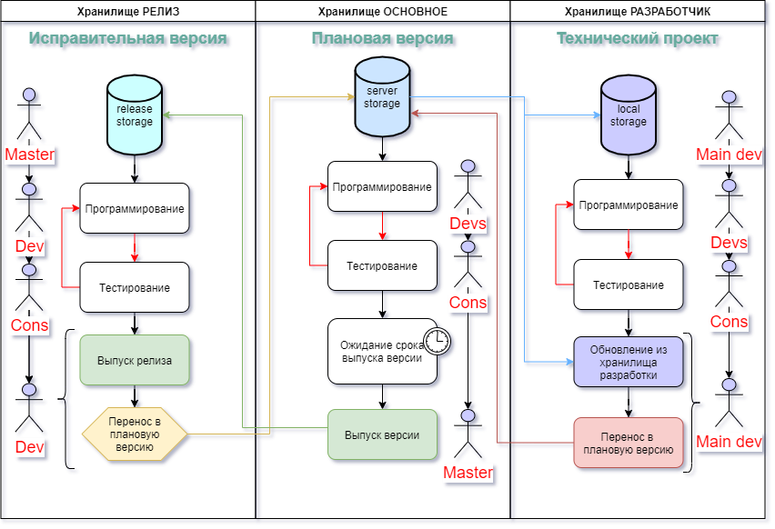

Стоять нельзя меняться

Slide 4
Групповая разработка
master

Slide 5
Групповая разработка
master

Slide 6
ПРОВЕРКА КОДА
СБОРКА
РАЗРАБОТКА
ТЕСТИРОВАНИЕ
INTEGRATION
CONTINUOUS

Slide 7

ПРОВЕРКА КОДА
СБОРКА
РАЗРАБОТКА
ТЕСТИРОВАНИЕ
INTEGRATION
CONTINUOUS

Slide 8
Декомпозиция
01
1
ОБЪЕКТ
Объявить объект, + зависимые реквизиты, функциональные опции, подписки, определяемые типы, критерии отбора, общие команды
02
2
ФОРМЫ
Форма объекта, форма списка и др. необходимые формы (подбор, просмотр и пр.)
03
3
МОДУЛИ
04
Модуль объекта, менеджера. Однако следует уделить вниманию ЭКСПОРТным методам, их стоит делать в первую очередь
4
ПРОЧЕЕ
Движения по регистрам, печатные формы.

Slide 9
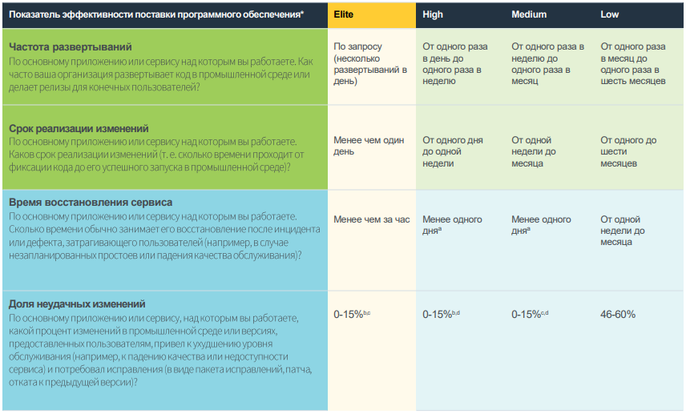
State of DevOps 2019

Slide 10
Что использовать?
git-flow
github-flow
trunk-based development
TAG: 2.1
TAG: 2.1
MERGE
TAG: 2.0
TAG: 2.0
DEPLOY
COMMENTS
VERSION 2
VERSION 2
TAG: 1.0
TAG: 1.0
PULL REQUEST
COMMITS
VERSION 1
VERSION 1
CREATE BRANCH
FEATURE BRANCHES
MASTER
RELEASE BRANCHES
FEATURE BRANCHES
RELEASE BRANCHES
TAG: 0.1
DEVELOP
MASTER

Slide 11
Не мой тест
Вопрос № 1
Все ли инженеры помещают свой код в основную (а не функциональную) ветку ежедневно?
Вопрос № 2
Запускает ли каждый коммит выполнение модульных тестов?
Вопрос № 3
Если сборка не работает, обычно она исправляется в течение 10 минут?

Slide 12
СПАСИБО
за ВНИМАНИЕ!

Slide 13
